Slide 1
Basisvoedingsleer
1.3 voedingsstoffensamenstelling en vergelijken

Slide 2
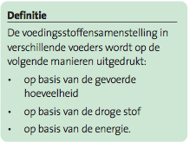
Hoe kunnen we voeren vergelijken?

Slide 3
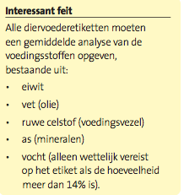
Opgave + KH = 100%

Slide 4
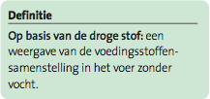
Vergelijken op basis van DS

Slide 5
Vocht + DS = 100% of wel DS = 100% - vocht
Blik bijvoorbeeld: 70% vocht dus 100-70= 30% DS
Droogvoer: 10% vocht dus 100-10= 90% DS
Per voedingstof kan je uitdrukken: hoeveelheid op basis van de DS (% voedingsstof / %DS) x 100=
Welk deel van de DS bestaat nu uit die ene voedingsstof?
Vul voor voedingsstof bijvoorbeeld eiwit in (in nierdiëet is het eiwit% belangrijk omdat een overmaat belastend is. Valkuil: biologische waarde)

Slide 6
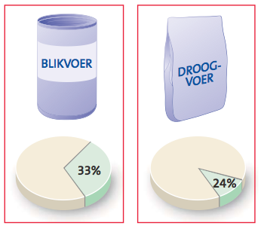
Vergelijking blik met droogvoer op basis van DS:
10% eiwit in product
Wordt 33% op DS basis
22% eiwit in product
Wordt 24% op DS basis

Slide 7
Vergelijking op basis van energie
Bekijk (bereken) eerst energiegehalte(dichtheid) van het voer in kcal/100g voer van product A en B
Vervolgens bereken je hoeveel g voer er in 100kcal zit door (100 / dichtheid) x100
Eiwit% wordt gegeven op verpakking per 100g voer
Gram eiwit per 100kCal Me = (eiwit% x (aantal g voer in 100kCal))/100

Slide 8
Product A
Ga ik vergelijken met B op basis van ME
Product A bevat 100 kcal per 100g voer. Hoeveel g voer zit er dan in 100 kcal?
g voer in 100 kcal = (100/100) x100 =100g in 100kcal ME
Vanaf etiket: elke 100g voer bevat 10% eiwit
g eiwit per 100kcal ME = 10% van 100g = 10 g eiwit per 100 kcal ME

Slide 9
Product B
Ga ik vergelijken met B op basis van ME
Product A bevat 400 kcal per 100g voer. Hoeveel g voer zit er dan in 100 kcal?
g voer in 100 kcal = (100/400) x100 = 25g in 100kcal ME
Vanaf etiket: elke 25g voer bevat 22% eiwit
g eiwit per 100kcal ME = 22% van 25g = 5,5 g eiwit per 100 kcal ME

Slide 10
Dier eet naar ME behoefte van 600 kcal/dag
Dier eet 600g product A (100kcal/100g en 10g eiwit/100 kcal ME)
En krijgt daarmee 6 x 10 = 60g eiwit binnen
Of
Dier eet 150g product B (400kcal/100g en 5,5g eiwit/100 kcal ME)
En krijgt daarmee 6 x 5,5 = 33g eiwit binnen
Conclusie: dier eet meer van A en krijgt meer eiwit (mogelijk overmaat) binnen

Slide 11
Dagelijkse eiwit opname
Dieren eten naar energiebehoefte DEB; moet berekend zijn
(Aantal 100kCal per dag) x (aantal g eiwit/100kCal voer) = hoeveelheid eiwit dat het dier binnenkrijgt.

Slide 12
Het voer van Zorro dat we gisteren berekenden: ZalmForel van AH
REB is (30 x 3) + 70 = 160 kcal
DEB is 1,0 x REB is dus 160 kcal/dag
DEB per / Me per gram voer?
Product ZF 77,1 kCal per 100g
Hoeveel voer zit er in 100 kCal?
Hoeveel eiwit per 100 g voer?
Hoeveel eiwit per 100 kCal?

Slide 13
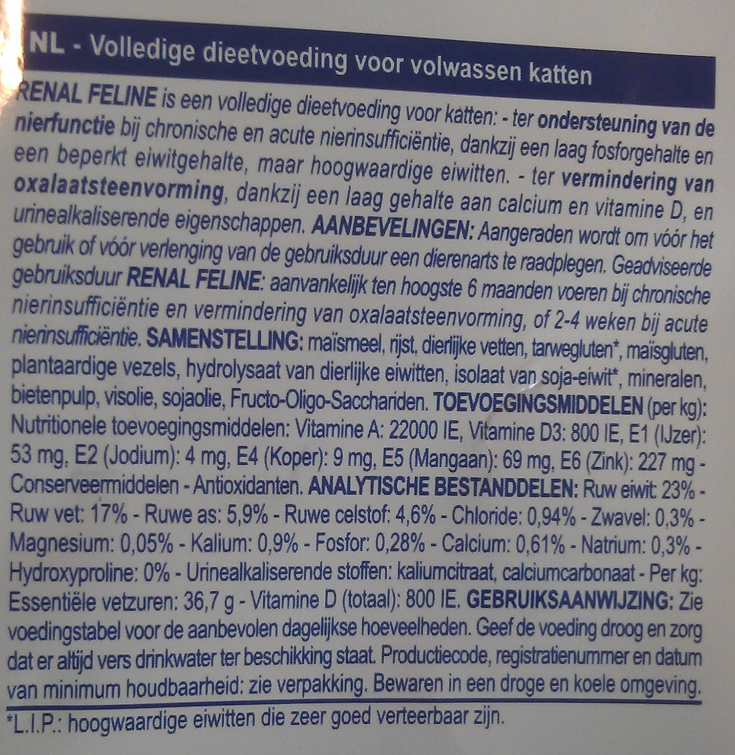
Zorro krijgt er ook Renal bij

Slide 14
Renal
4. Wat is het energiegehalte van het renalvoer?
5. Hoeveel g voer gaat er in 100 kCal Renal?
6. Welk eiwit % zit er in Renal?
7. Hoeveel gram eiwit zit er in 100 kCal Renal?
8. Zorro krijgt voor de helft van zijn energiebehoefte ZalmForel blik en de ander helft Renal. Hoeveel g eiwit krijgt Zorro met de Renal?
9. En hoeveel g eiwit met de ZalmForel?

